Slide 1


МДОУ-детский сад №5 р. п. Земетчино (Филиал № 1)
Мы уходим в школу!
Подготовили: воспитатели
Секрет Н.А.
Уварцева Т.А.

Slide 2

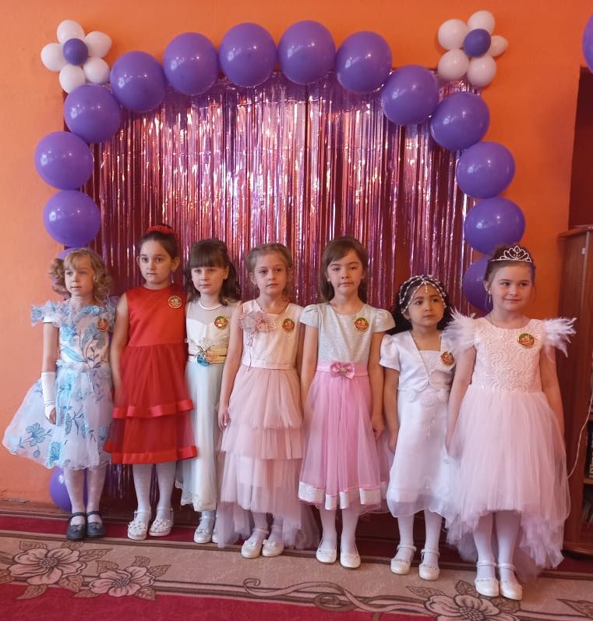
Звучите, фанфары!
И трубы трубите!
На праздник весёлый
Спешит детвора.
Сегодня мы в школу
Ребят провожаем.
Пришла с детским садом Прощаться пора!

Slide 3
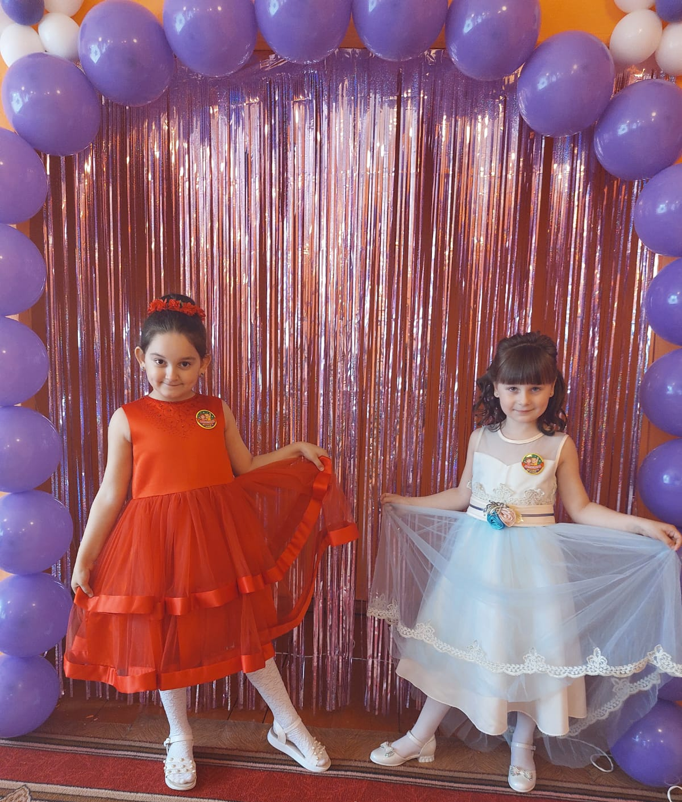
С детским садом расстаёмся,
Школе каждый
Очень рад!
На прощанье улыбнёмся-
Не грусти-
Наш детский сад!

Slide 4
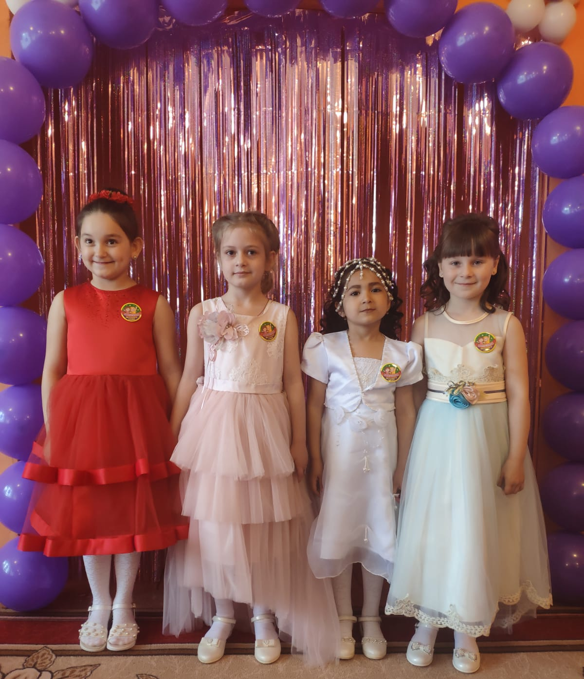
В дорогу, девчонки!
По лесенке знаний шагайте смелей!
Чудесные встречи и добрые книжки
Ступеньками будут на ней.

Slide 5
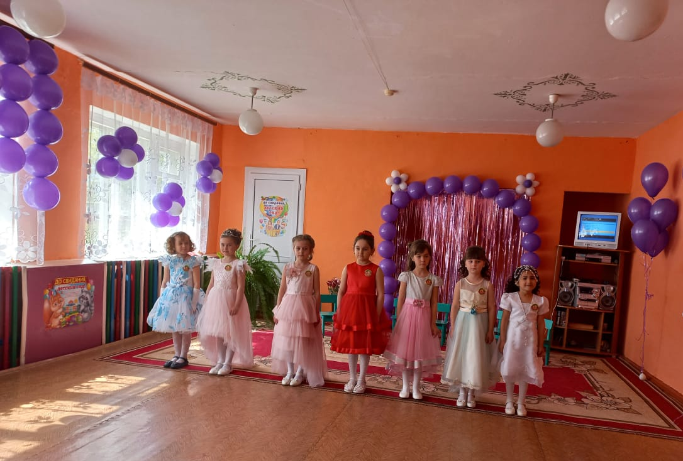

Slide 6


